Slide 1


Professioneel Veerkracht Coach

Slide 2
Dag 2: ‘Het verhaal van stress en Burn-out’
Els Schepens – Johnny Weustenraed

Slide 3
| Programma
Dag 1: ‘Mijn Leertraject’ en ‘Het verhaal van Veerkracht’.
Dag 2: Een onderdompeling in ‘Stress & Burn-out’.
Dag 3: Coachen op gezondheidsniveau.
Dag 4: Coachen op competentie- en waardenniveau.
Dag 5: Coachen op elementen binnen de werkcontext.
Dag 6: Intervisie (real-time coaching en collegiale consultatie).

Slide 4
EEN GRONDHOUDING AANNEMEN WAARIN EEN PREVENTIEVE ATTITUDE
VOOR OP STAAT
1
competenties
2
1
EEN ANALYSE MAKEN VAN DE ENERGIEBRONNEN
3
EFFICIENT COMMUNICEREN VAN DE KRACHTEN VAN DE CLIËNT
4
2
EEN PLAN VAN AANPAK ONTWERPEN OM DE VEERKRACHT TE VERSTERKEN DOELGERICHT EN IN SAMENSPRAAK MET DE CLIËNT
5
TOEPASSEN VAN DIVERSE VERANDERINGSMODELLEN DIE
DE VEERKRACHT VERSTERKEN
6
HET COACHTRAJECT EN DE RESULTATEN SAMEN MET DE CLIËNT EVALUEREN EN WAAR NODIG BIJSTUREN
3
7
OP REGELMATIGE BASIS REFLECTEREN EN COLLEGIAAL CONSULTEREN

Slide 5

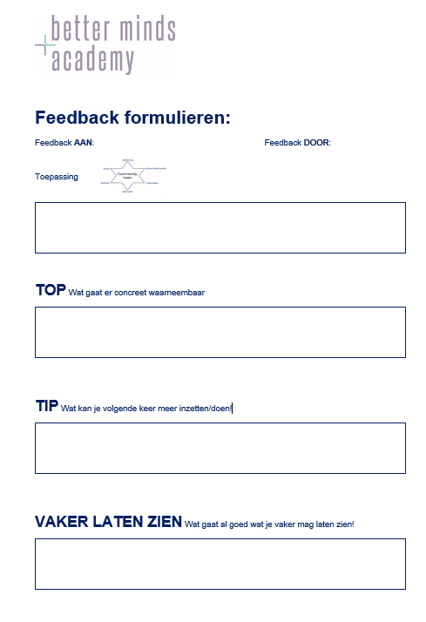

Opdracht
45

Slide 6
2
A
De essentie van Stress / burn-out

Slide 7
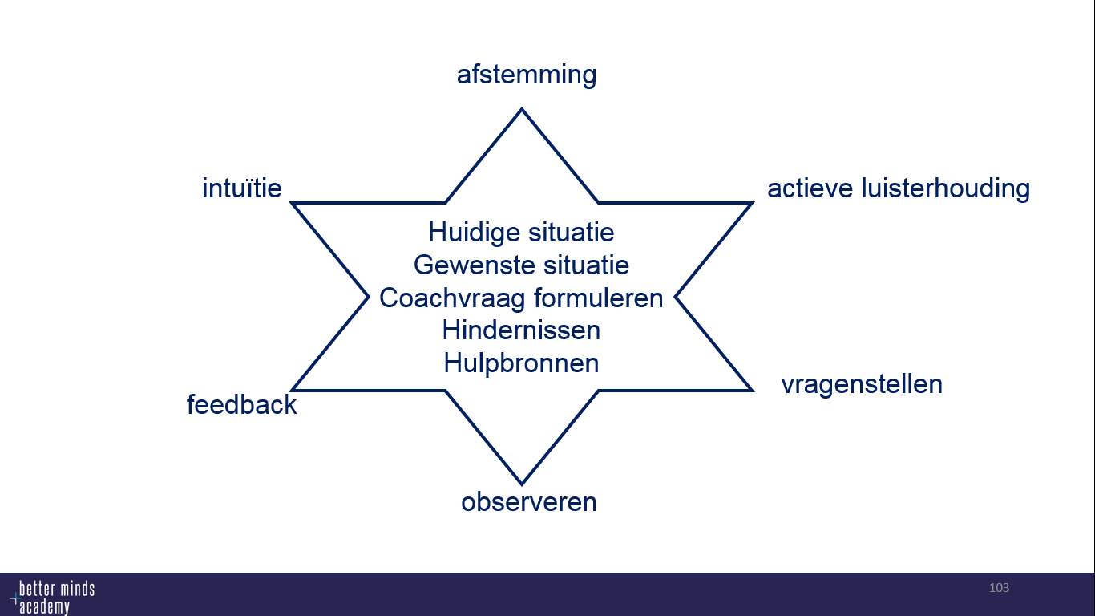
Gewenste situatie
VEERKRACHT
Coachvraag
K
R
A
C
H
T
E
N
Hulpbronnen
externe + interne
Hindernissen
externe + interne
Functionele Analyse
Veerkracht: kenmerken
Burn-out: klachtenlijst
Persoonlijkheidskenmerken
Copingsmechanisme
Huis van Werkvermogen
Huidige situatie

Slide 8

253

Slide 9

Wat weet je al?

Slide 10
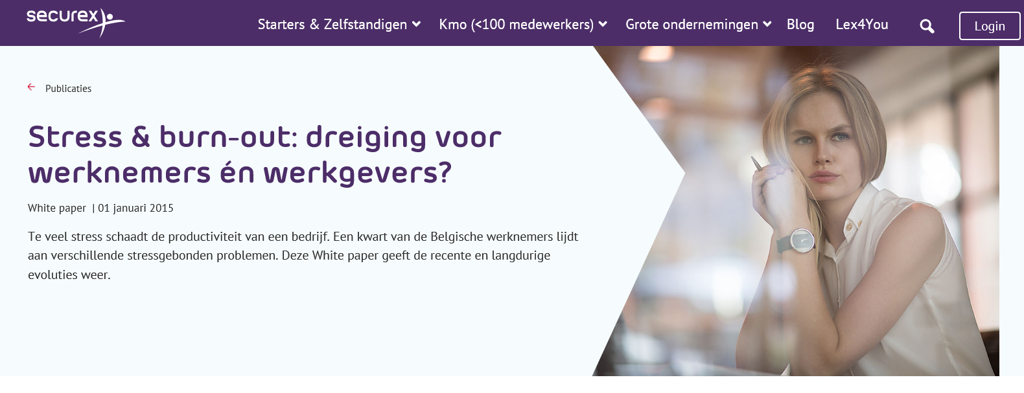
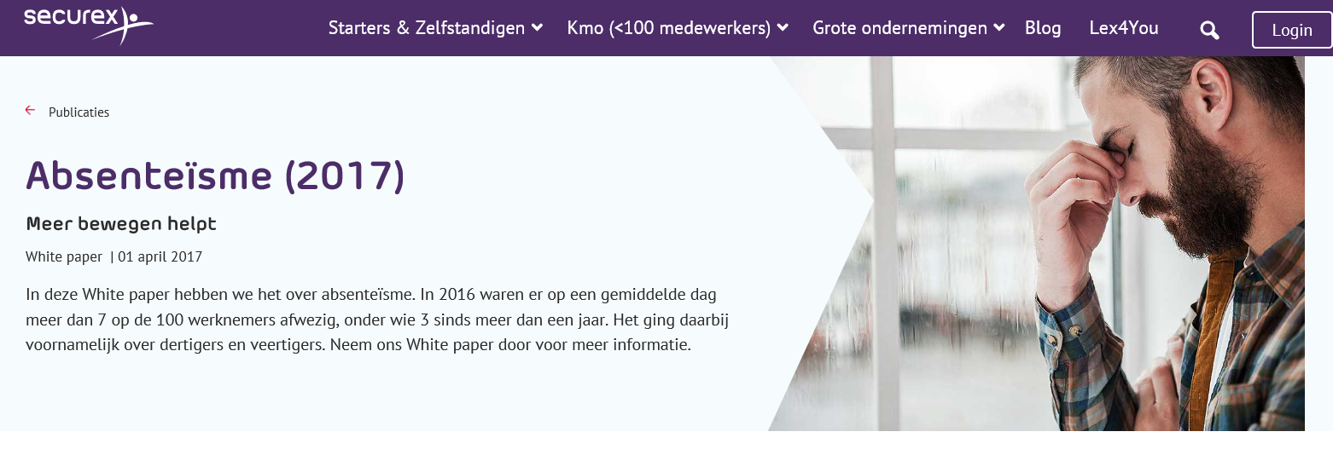
https://www.securex.be/nl/publicaties/white-papers/stress-en-burnout-een-dreiging-voor-werknemers-en-werkgevers
https://www.securex.be/nl/publicaties/white-papers/absenteisme-in-2016

Slide 11
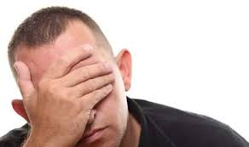
FABEL of FEIT
1 /10 Belgische werknemers kampt met een reële burn-out?
2 op 3 Belgische werknemers bevinden zich in de alarmfase?
25% van de afwezigheidsdagen zijn ten gevolge van stress?
Hoe hoger in functie hoe meer stress?
Vrouwen zijn gevoeliger voor stress dan mannen?
Teveel werk is de oorzaak van een burn-out?
Een medewerker met een burn-out kost een
organisatie meer dan 20.000 €?

Slide 12
Stress?
Overspannen?
Burn-out?

Slide 13

Eva vertelde:
‘Vorige maand had ik een burn-out.
Ik heb eens goed uitgeslapen en
nu kan ik er weer tegenaan.
Ik zou iedereen zo’n weekje aanraden.’
Welke vragen zou je als coach aan Eva stellen?

Slide 14
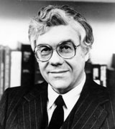
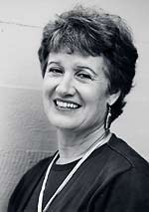
Vooraf
Herbert Freudenberger (1927-1999) Duits-Amerikaans psycholoog
Christina Maslach (1946) Amerikaans Psychologe
DSM - V ICD - 11
Diagnostic and Statistical Manual of Mental Disorders, Internationale Statistical Classification of Diseases
aanpassingsstoornissen werkgerelateerde overspanning

Slide 15

NEO-CORTEX/mensen brein
STRESSHORMONEN
adrenaline : vechten-vluchten-bevriezen
cortisol: energie
LIMBISCH SYSTEEM/zoogdierenbrein
Reptielen brein

Slide 16
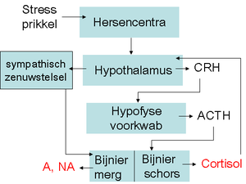
Sympathisch zenuwstelsel:
Sympathisch zenuwstelsel zorgt voor inspanning en Parasympatisch zenuwstelsel zorgt voor ontspanning
Pupillen verwijden, remt speekselklieren
verhoogt hartslag, spieren trekken
samen, …
Adrenaline
Adrenaline zorgt voor een snelle
reactie/actie
Doet hartslag en bloeddruk verhogen,…
Adrenaline/Noradrenaline

Slide 17
Cortisol:
Energiezoeker
De suikeropname in je spieren wordt verhoogd
Men krijgt een hogere bloedsuikerspiegel en dus meer energie waardoor men meer kan presteren
Negatieve effecten: slaapstoornissen, afbreken spieren, overgewicht, krimpen van de hersenen, verhoging cholesterol,…
Adrenaline/Noradrenaline

Slide 18
NEO-CORTEX/mensen brein
GELUKSHORMONEN
LIMBISCH SYSTEEM/zoogdierenbrein
endorfine: euforisch gevoel
serotonine: invloed op stemmingen
dopamine: alertheid en motivatie
werken in op het beloningscentrum
Reptielen brein

Slide 19
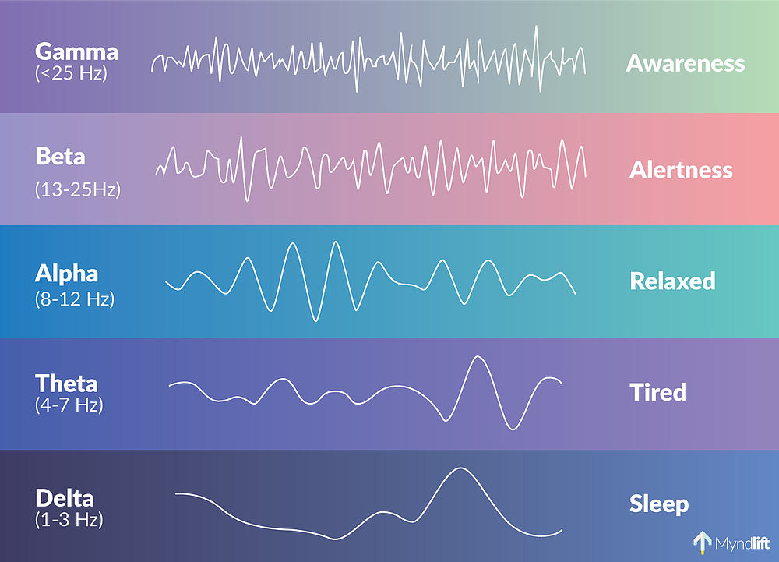

Slide 20
stressklachten
(in)spanning
Blokkade
Te weinig
herstel
Voldoende herstel
(in)spanning blijft
Fysiologische compensatie start
Herstel tekort
(in)spanning blijft
Herstel schuld
Fysiologische compensatie begint te falen
(in)spanning
(in)spanning blijft
Herstel schuld stijgt
Fysiologische compensatie faalt
Ontregeling fysiologisch systeem
overbelasting
overspannen
vermoeidheid
balans
burn-out
Gedragssymptomen
Lichamelijke symptomen
Denksymptomen
Emotionele symptomen

Slide 21
253

Slide 22
Eva vertelde:
‘Ik heb duidelijk minder klachten dan bij aanmelding. Toen had ik 43 klachten. Nu slechts 25 klachten.
Welke vragen zou je als coach aan Eva stellen?

Slide 23
Bespreking signalen:
coach-coachee
Homes en Rache stress-schaal
Klachtenlijst
(signalen laatste 3 maanden)
Opdracht
45

Slide 24
Stress?
Overspannen?
Burn-out?
of is het iets ANDERS

Slide 25
‘
Eva’s story
Overleg na elke dia even en noteer een aantal vragen die je zou stellen aan Eva.

Slide 26
Weet je nog…
‘Vorige maand had ik een burn-out. Ik heb eens goed uitgeslapen en nu kan ik er weer tegenaan. Ik zou iedereen zo’n weekje aanraden.’
‘Ik heb duidelijk minder klachten dan 6 weken geleden. Toen had ik 43 klachten. Nu slechts 25 klachten.

Slide 27
Eva vertelde:
Eva werkt als schoonheidsspecialiste en ze heeft goed contact met haar
collega’s. Ze voelt zich ontzettend moe en leeg. Ze heeft veel aan haar hoofd.
Ze is voorzichtig aan het daten en merkt dat haar dochter steeds vaker eetbuien heeft. Ook is ze er achter gekomen dat haar dochter vaak spijbelt en slechte punten achterhoudt.
Welke vragen zou je aan Eva stellen?

Slide 28
Eva vertelde:
“Mijn leven is één grote puinhoop, dat was eigenlijk altijd al zo” zei ze.
Het leek alsof ze in alles was mislukt: geen baan kunnen houden, geen man kunnen houden en ze loopt hopeloos achter met haar rekeningen. Ze liep al jaren te knokken om zichzelf recht te houden.
Welke vragen zou je aan Eva stellen?

Slide 29
Eva vertelde:
Eva geeft aan snel door haar emoties overspoeld te raken en de neiging te hebben zich snel afgewezen te voelen door haar dochter en moeder.
Haar moeder is de enige constante in haar leven, al is die relatie nu ook weer niet echt ‘gezellig’ te noemen. “Mannen waren absoluut geen constante” zei ze. De goede stootte ze af en met de slechte stortte ze zich in onmogelijke relaties, soms zelfs met geweld.
Welke vragen zou je aan Eva stellen?

Slide 30
Eva vertelde:
Jarenlang hielpen drugs en alcohol haar om overeind te blijven. Haar armen staan nog vol littekens van het krassen. Maar daar is ze mee kunnen stoppen sinds ze moeder was, nu 6 jaar geleden.
Eva heeft in haar leven drie zelfmoordpogingen ondernomen. Op die momenten dacht ze dat haar kinderen beter af zouden zijn zonder haar. Maar nadien voelde ze zich erg schuldig en schaamde ze zich dat ze zo’n slechte moeder was.
Welke vragen zou je aan Eva stellen?

Slide 31
Heeft Eva een burn-out of is er hier iets anders aan de hand?

Slide 32
depressie: stemmingsstoornis, somber en lusteloos
dwangmatige persoonlijkheid: controle en perfectie
vermijdende persoonlijkheid: schaamte, faalangst, laag zelfbeeld
borderline persoonlijkheid: instabiel en impulsief
narcistische persoonlijkheid: macht en bewondering
theatrale persoonlijkheid: aandacht en hysterie
antisociale persoonlijkheid: egoïstisch en meedogenloos
afhankelijke persoonlijkheid: hulpeloos en onderdanig
PTSD en second trauma: traumatische ervaringen

Slide 33
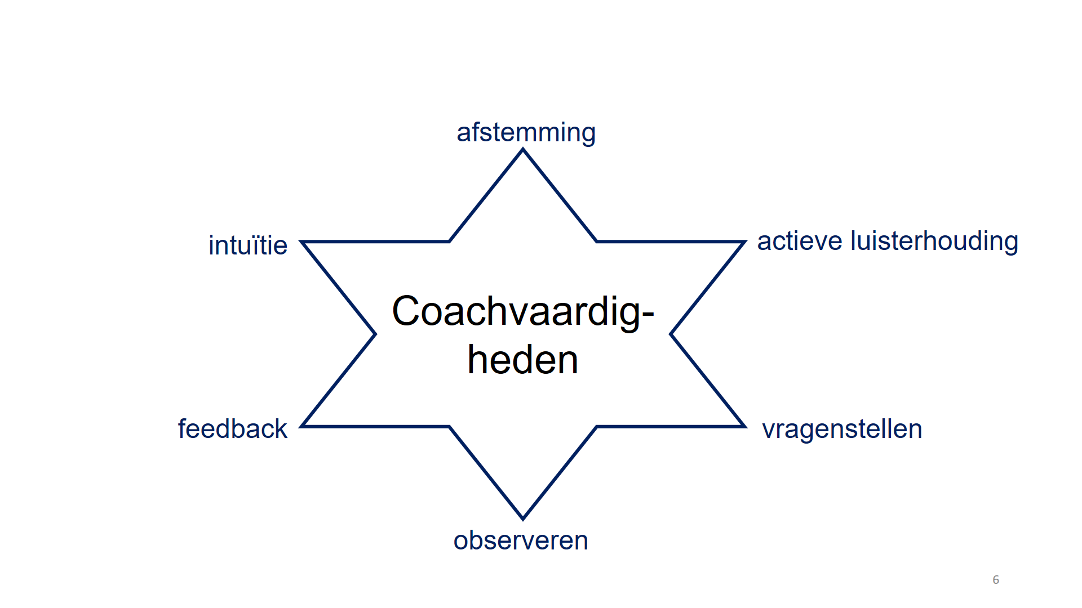
Hoe omgaan met psychopathologische problemen?
NIET OORDELEN / GEEN DIAGNOSE STELLEN
actief luisteren
vragenstellen
je observaties uitspreken
gedrag en effecten in een
samenvatting teruggeven
AANGEVEN dat de coachee
geholpen kan worden door een andere expert

Slide 34
Hoe doorverwijzen?
uitspreken van het concrete gedrag (confrontatie) zodat de coachee een bewustwording kan ervaren
introduceer een andere hulpverlener: huisarts, psycholoog, psychiater, psychotherapeut
help de coachee om een afspraak te maken
doe aan nazorg en opvolging

Slide 35
2
B
Preventieve aanpak

Slide 36
1 O O
1 Specifieke preventieve aanpak

Slide 37
Als je blijft denken zoals je altijd hebt gedacht en
als je blijft doen wat je altijd hebt gedaan, blijf je krijgen wat je altijd hebt gekregen!
1 O O

Slide 38

Anders denken
over informatie
10.000 prikkels per min
Info van 174 kranten/dag
150x/ dag gsm controle
openstaande mails
voortdurende connectie

Slide 39
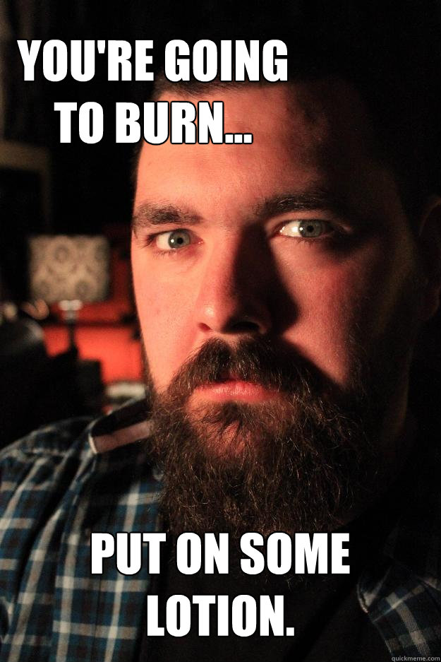
Anders denken
over onszelf
perfectionist
love Junck
waardendenker
rampdenker
subassertieve

Slide 40
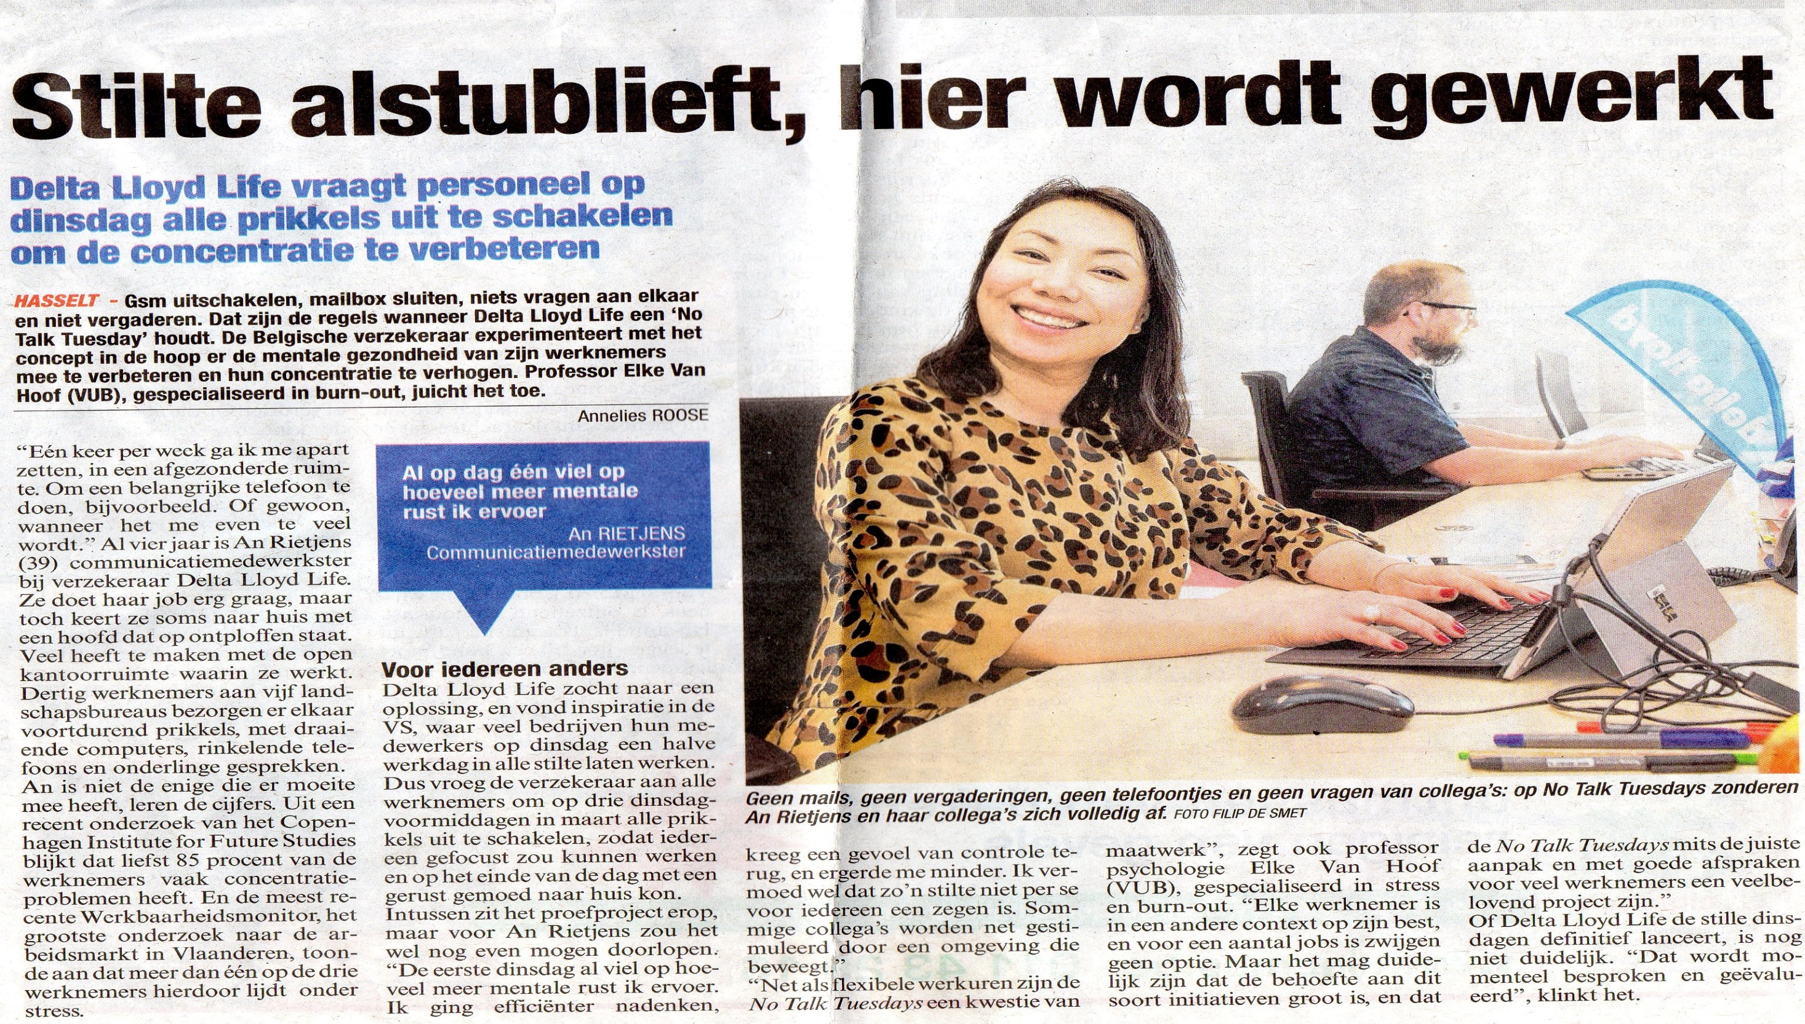
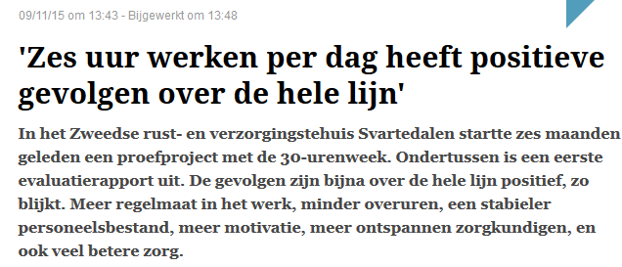
Anders denken
over “Werken”
decentraliseren van
organisatiestructuren
flexibele manier van werken
focus op continu
verbeteren en
kwaliteitsmanagement
andere manier van beloning

Slide 41


Anders denken
over het brein
Bewustzijn vergroten
Focus
Zelfcontrole/impulscontrole
Optimisme

Slide 42
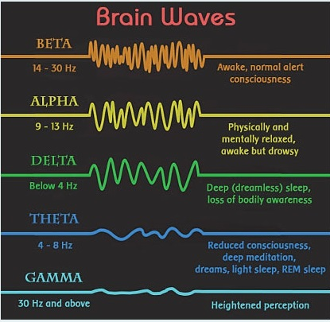
Doel van
anders denken
ALPHA- golven optimaliseren
BETA-golven minimaliseren
GAMMA- golven voorkomen

Slide 43
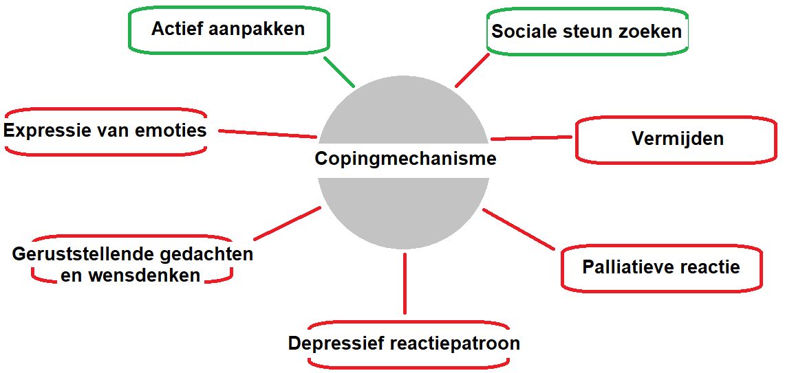
2 Bewust zijn het copings-systeem

Slide 44
COPING-mechanisme
probleemgerichte coping: activiteiten gericht op het direct aanpakken of
vermijden van de stresssituatie
emotiegerichte coping: gericht op het beheersen of vermijden van de
emotie die met de stresserende situatie
samenhangt
minder effectief:
verdoven: roken, drinken, drugs
vluchten: negeren, afleiden, harder werken
verzwijgen
verzuim/ziek melden
meer effectief:
overtuigend aanpassen
beschouwen op een positieve manier
communiceren: praten, steun zoeken, advies vragen

Slide 45
COPING-mechanisme
Probleemgericht copingmechanisme:
Verdringing
Vermijding
Ontkenning
Verschuiving (je uit je emoties naar iemand die er niks mee te maken heeft)
Projectie (je geeft andere de oorzaak van het probleem)
Regressie (terugvallen naar gedrag dat past bij een eerder ontwikkelingsstadium, zoals afhankelijkheid).

Slide 46
COPING-mechanisme
emotiegericht copingmechanisme:
depressief gedrag: gevoelens van uitzichtloosheid, zoals piekeren en jezelf de schuld geven
steun zoeken: erkenning zoeken in je sociale netwerk
geruststellende gedachten: geloven dat het probleem zichzelf oplost en dat alles wel goed komt
emoties tonen: Frustraties, spanning en agressie tonen
palliatief reageren: zich richten op andere dingen, buitenom het probleem
(zoals bijvoorbeeld een verslaving)

Slide 47
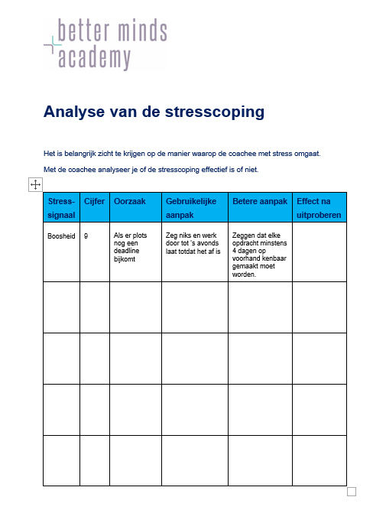
ANDERS DENKEN
analyse van de stresscoping
Opdracht
45

Slide 48
2
C
Curatieve aanpak

Slide 49

Traject 1
Van huidige naar gewenste situatie

Slide 50

|Van huidige naar gewenste situatie
Intake gesprek
functionele analyse
coachvraag formuleren
Gewenste situatie en hulpbronnen en hindernissen in kaart brengen
Activeren van de hulpbronnen per hindernis
Activeren van de hulpbronnen per hindernis
Afsluitend gesprek
Notes:
Flap geven en ze

Slide 51
Gewenste situatie
VEERKRACHT
Coachvraag
K
R
A
C
H
T
E
N
Hulpbronnen
externe + interne
Hindernissen
externe + interne
FUNCTIONELE ANALYSE
Veerkracht: kenmerken
Burn-out: klachtenlijst
Persoonlijkheidskenmerken
Copingsmechanisme
Huis van Werkvermogen
Huidige situatie

Slide 52
Traject 2
ACCESS-model

Slide 53
|ACCESS-model (Annita Rogier)
A = Analyse
C = Conditie
C = Cognitief herstructureren
E = Effectief Functioneren
S = Sociaal Functioneren
S = Stabiliseren
Notes:
Flap geven en ze

Slide 54
Traject 3
Huis van Werk-vermogen

Slide 55
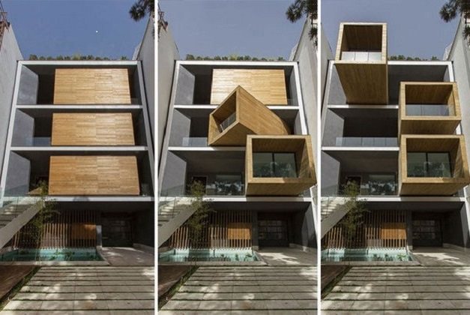
Het huis van
werkvermogen
prof. Ilmarinen
(1945 Finland)
Het werkvermogen geeft aan
in welke mate een werknemer
zowel lichamelijk als geestelijk
in staat is om zijn of
haar huidig werk uit te voeren.

Slide 56
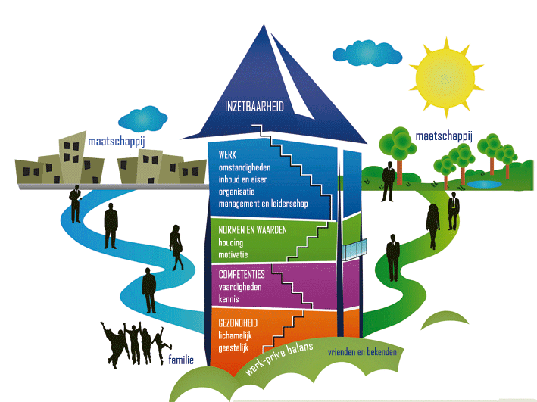

Slide 57
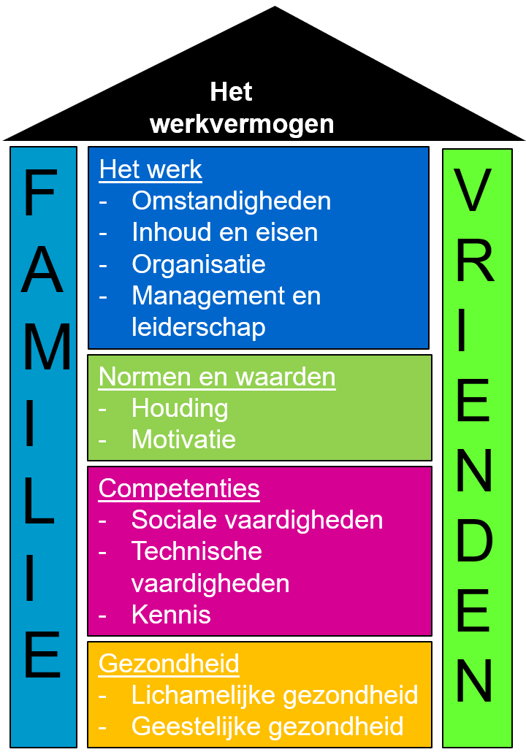
Veiligheid, respect, waardering, uitdagend werk, inzetten van talenten, verloning, realistische verwachtingen, beschikbare materialen, deskundige leidinggevende, open communicatie, teamwerking, autonomie, pauze- momenten, beschikbaarheid, lucht- en lichtkwaliteit, inspraak, coaching, intervisie, ondersteuning,…
Persoonlijke normen en waarden
Werk gerelateerde normen en waarden
Organisatie waarden
Communicatievaardigheden, expressievaardigheden, grenzen stellen, omgaan met agressie en conflicten, …
computervaardigheden, administratieve vaardigheden, flexibilisering, …
productkennis, talenkennis, psychologische kennis, ...
Beweging, voeding, slaappatroon, denkkaders, persoonlijkheidstypes, angsten, ziektes, roken, ergonomische materialen, ontspanning, pauzemomenten,…

Slide 58
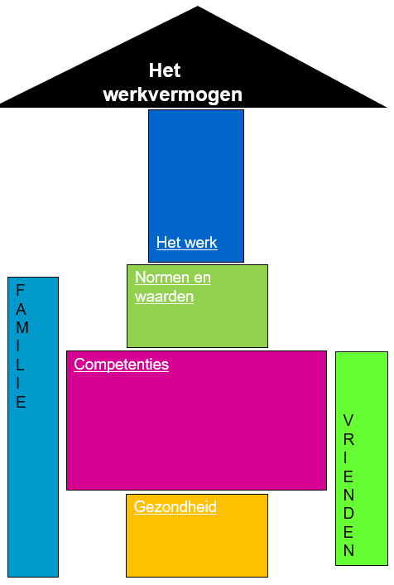
Wat zal er gebeuren bij een ‘Storm’?
Waar dient deze medewerker
meer aandacht aan te geven?

Slide 59
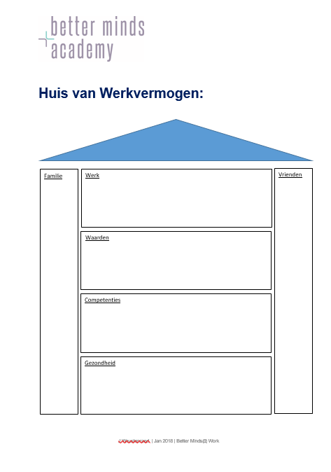
Het Huis van Werkvermogen:
Coach – coachee
Laat de coachee
zijn eigen huis van
Werkvermogen in
beeld brengen
Opdracht
45

Slide 60
2
D
Het huis van Werkvermogen
Het in kaart brengen van het netwerk en steunfiguren

Slide 61
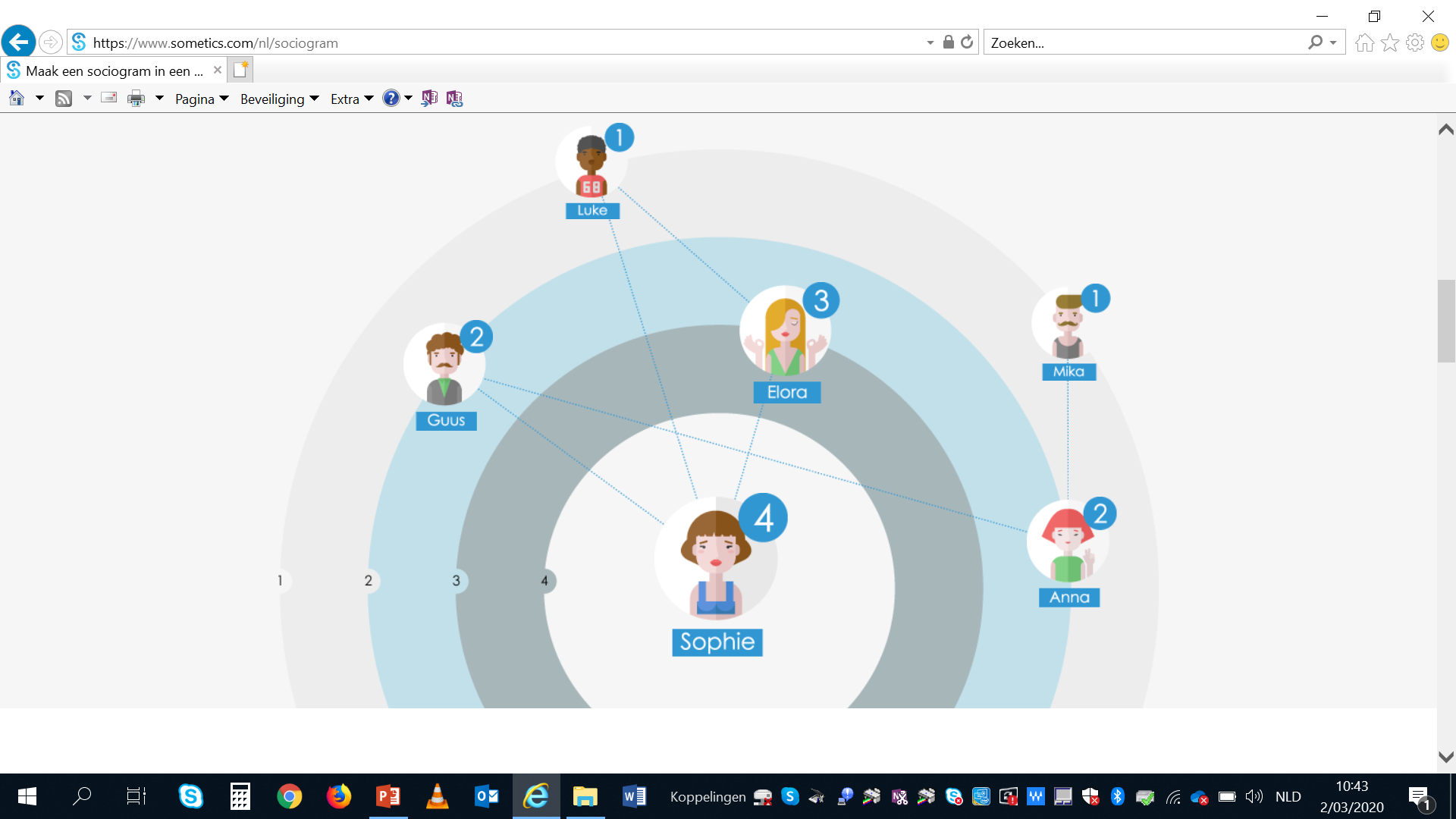
Netwerkkaart:
Ik geef energie
Ik geef en krijg energie
Ik krijg energie
Beschikbaarheid

Slide 62
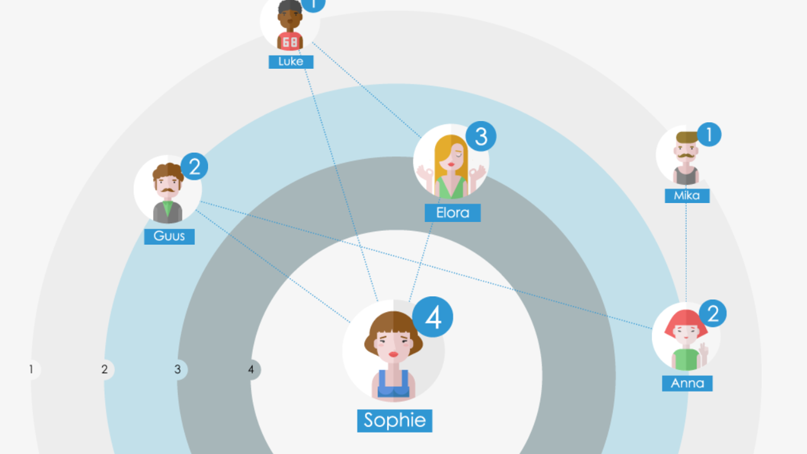
Breng je familie en vrienden in kaart
Bepaal de afstand van beschikbaarheid.
Geven ze energie of vragen ze energie?
Kan je bij hun terecht? En doe je dat ook?
Wat heb je nodig om nog meer op hun te steunen in moeilijke momenten?
Opdracht
45

Slide 63
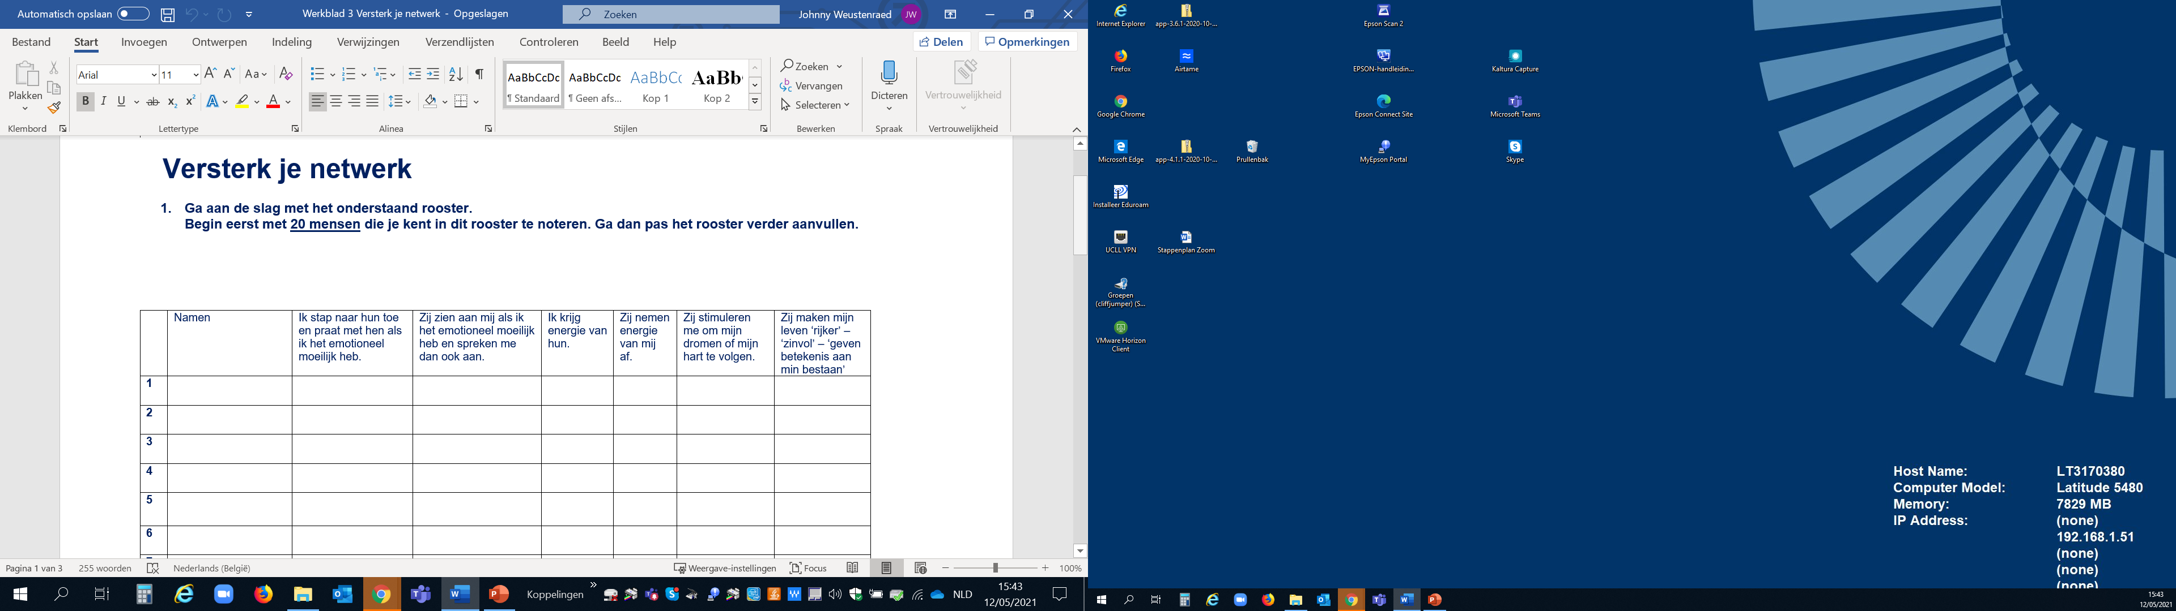

Slide 64
Gewenste situatie
VEERKRACHT
Coachvraag
K
R
A
C
H
T
E
N
Weinig steunend netwerk
Familie/vrienden
Hulpbronnen
externe + interne
Verminderde
werkomstandigheden
Minder ontwikkelde of gekende
Competenties en waarden
Hindernissen
externe + interne
Verminderde
gezonde levensstijl
FUNCTIONELE ANALYSE
Veerkracht: kenmerken
Burn-out: klachtenlijst
Persoonlijkheidskenmerken
Copingsmechanisme
Huis van werkvermogen
Huidige situatie

Slide 65
To Do
Lees nog eens aandachtig de competenties door.
Bekijk je P.O.P en vul die onderdelen aan zodat jij je ‘gewenste situatie’ kan bekomen: bepaal je doelen, acties en je gewenst resultaat.

Slide 66
To Do
Ontwikkel je eigen educatief verhaal betreffende stress/burn-out.
Oefen je in het brengen van dit verhaal zodat het voor de coachee eenvoudig te begrijpen is.
Zoek artikels, afbeeldingen, modellen die je verhaal ondersteunen.

Slide 67
To Do
Certificiëringsopdracht
Opmaken van P.O.P.
3 tot 5 sessie met een cliënt (2 reflectieverslagen)
Opname van 30 min (1 reflectieverslag)
Eindverslag (adv van de competenties)
GEEN presentatie.

Slide 68
To Do
Ga op zoek naar info betreffende gezonde voeding bij Stress/burn-out.
Ga op zoek naar enkele ‘bewegingsoefeningen’ die jij als coach kan doen met je coachee en/of team.
Ga eens op zoek naar enkele slaaptips voor een coachee met slaapproblemen.

